Slide 1
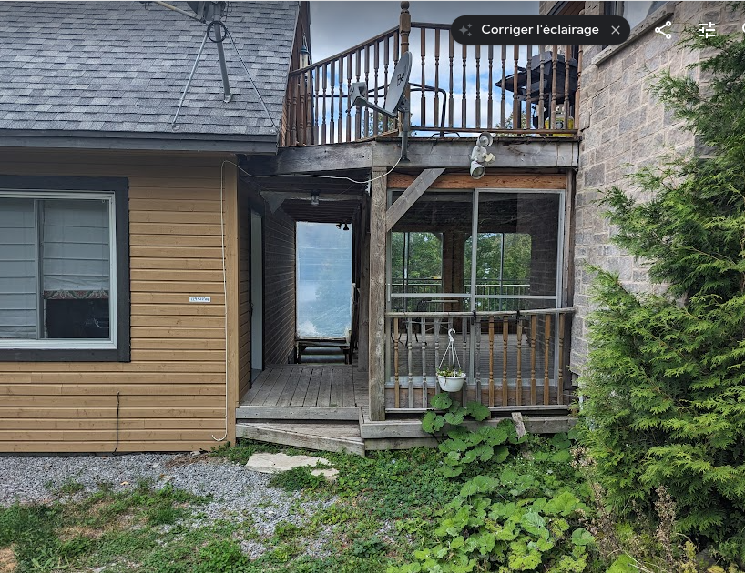
Mur avant

Slide 2
Mur arrière

